Slide 1
Projekt Voda
Matej habšuda
6.b

Slide 2
Výskyt Voda sa v prírode voľne vyskytuje vo všetkých troch skupenstvách. Tuhé Voda sa v podobe ľadu a snehu vyskytuje vo veľkých nadmorských výškach, pričom výška, v akej sa ľad so snehom prirodzene nachádza sa smerom k pólom postupne znižuje. Takmer celá plocha Antarktídy a Arktídy je väčšinu roka zaľadnená. Taktiež sa sneh a ľad vo veľkom množstve vyskytujú v miernom pásme v období zimy, kedy kvapalná voda samovoľne zamŕza a zrážky sú v podobe snehu.

Slide 3
Kvapalné V kvapalnom skupenstve sa na Zemi voda vyskytuje v najväčšom množstve. Bežne sa vyskytuje v podobe jazier, riek, potokov, oceánov a morí, nachádza sa v pôde aj v močiaroch. Väčšina vody sa nachádza v oceánoch v podobe slanej vody, pričom pokrýva 71% svetového povrchu.

Slide 4
Plynné Vodná para sa nachádza v atmosfére a jej zastúpenie sa pohybuje od 1 do 4 percent.

Slide 5
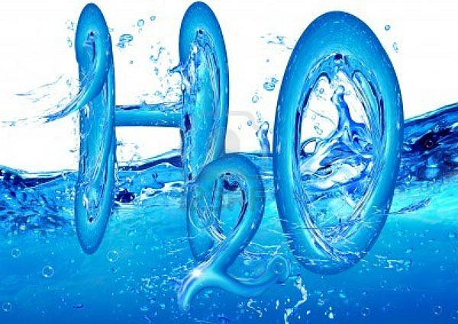
Voda Má chemický vzorec H₂O

Slide 6
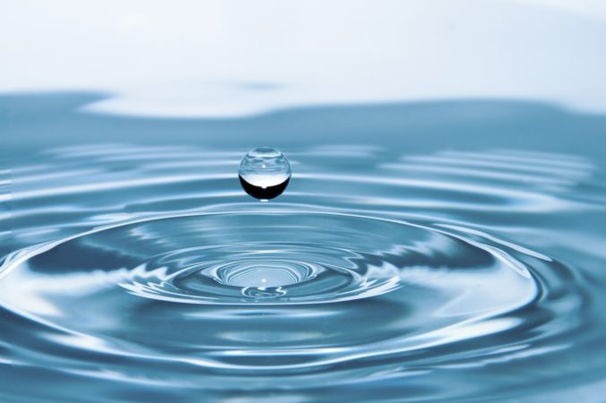
Voda Je základnou podmienkou pre existenciu života na zemi.

Slide 7
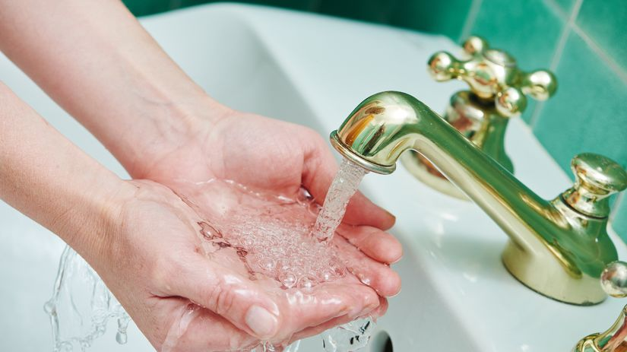
voda slúži na rôzne činnosti napr. Čistenie rúk

Slide 8
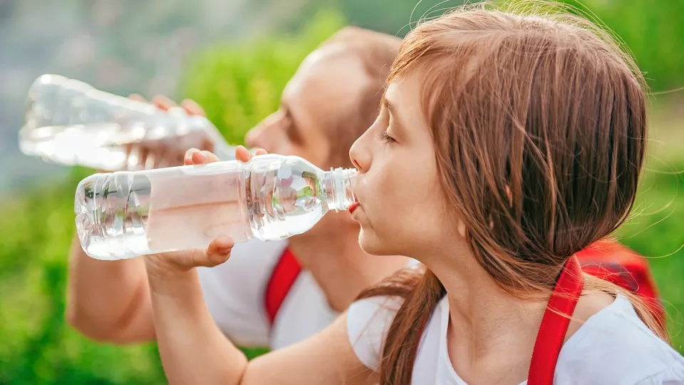
Voda je pre nás veľmi dôležitá za deň by malo normálne dieťa vypiť tak 2-3 litre vody.

Slide 9
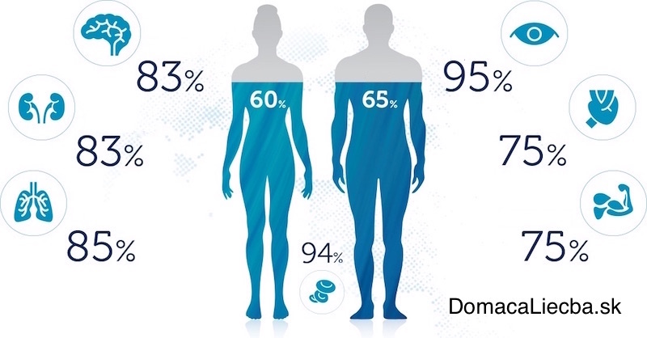
Voda Tvorí 70% ľudského tela a je nevyhnutná pre rastliny a živočíchy.

Slide 10
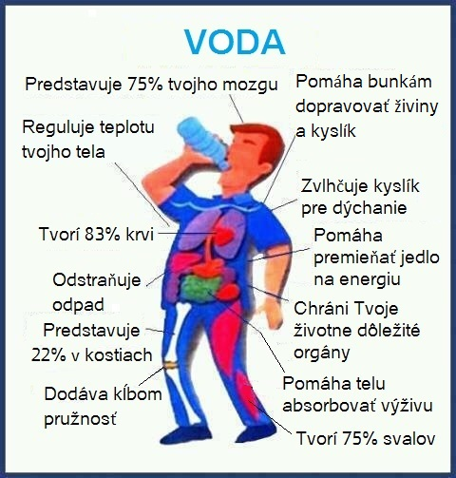
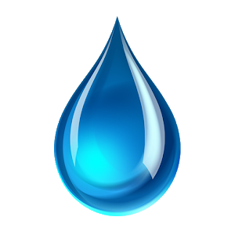

Slide 11
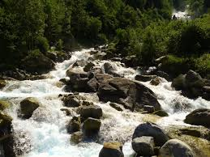
väčší prirodzený vodný tok (prúdiaci jednosmerne v ním vyhĺbenom koryte)

Slide 12
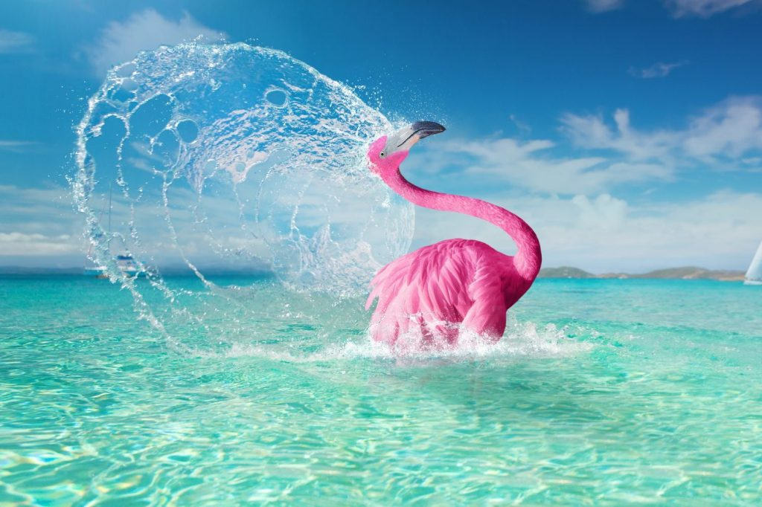
More je časť oceána, rôznym spôsobom obklopená súšou alebo vyvýšeninami oceánskeho dna, líšiaca sa od otvoreného oceána špecifickými vlastnosťami

Slide 13
-Ďakujem za pozornosť-

